Slide 1

Objectif : Analyser comment la
gouvernance augmentée, intégrant
IA et intelligence émotionnelle,
peut répondre aux défis de la
polycrise gabonaise.
Doctorant : Serge Patrick MINANG
Soutenance de thèse doctorale (DBA)
Directeur de thèse : [à compléter]
Date de soutenance : [à compléter]
Université Paris-Est
Créteil
Gouvernance augmentée : articulation de
l'intelligence artificielle et de l'intelligence
émotionnelle dans le contexte gabonais de
polycrise
Notes:
Couverture. Annoncer le titre, se nommer, puis le plan en une phrase : contexte, question, cadre, modèle, méthode, contributions.

Slide 2

Contexte gabonais
et polycrise
Le Gabon traverse une polycrise inédite combinant des crises simultanées qui fragilisent
profondément les structures de gouvernance et imposent une refondation des pratiques
institutionnelles.
Impact sur la gouvernance
01
Crises économique et sociale : chute des recettes pétrolières, inégalités persistantes, chômage structurel
et fragilisation du tissu social gabonais.
02
Crises environnementale et politique : pression sur les ressources naturelles, instabilité institutionnelle et
rupture de confiance entre gouvernants et citoyens.
03
Effets sur la gouvernance : affaiblissement des capacités décisionnelles, déficit de résilience
organisationnelle et nécessité d'un nouveau paradigme de gouvernance augmentée.
Notes:
Contexte : la polycrise gabonaise n'est pas une somme de crises, c'est leur interaction. Carte du Gabon, neuf provinces ; l'étude porte sur des EPES, non sur l'État.

Slide 3
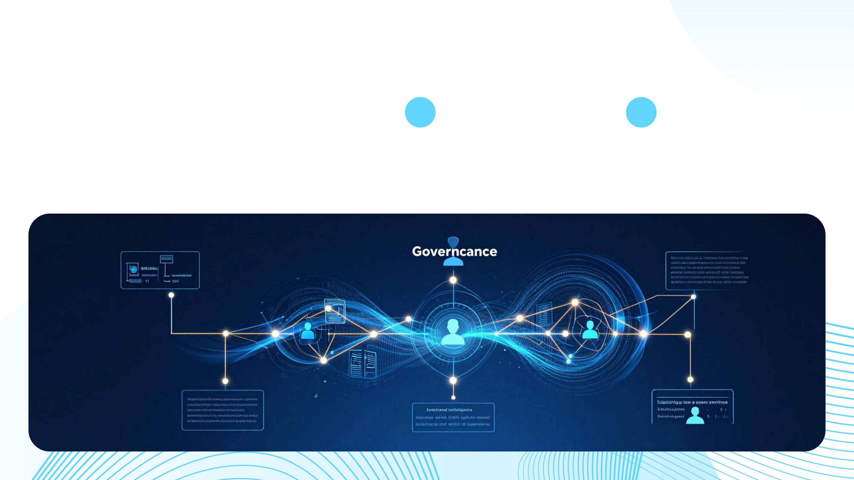
Question
Centrale de
Recherche
Enjeux Scientifiques & Managériaux
01
Comment l'articulation IA–IE transforme-t-elle la gouvernance des EPES gabonais en polycrise, et avec quels effets sur la performance, la RSE et la durabilité ?
02
Enjeux : articuler IA et IE pour
renforcer la résilience institutionnelle
et managériale dans un contexte de
crises multidimensionnelles au
Gabon.
Notes:
Question centrale : la lire lentement, c'est la phrase que le jury doit pouvoir répéter.

Slide 4

Quatre Questions
Spécifiques de
Recherche
Question Centrale
Comment l'articulation entre intelligence artificielle et intelligence émotionnelle transforme-t-elle la gouvernance des EPES gabonais en situation de polycrise ?
Questions Spécifiques (Q1 à Q4)
Q1
Comment les EPES gabonais gouvernent-ils en situation de polycrise : arbitrages, instances, pratiques de décision ?
Q2
Quels usages réels de l'intelligence artificielle observe-t-on dans les décisions de gouvernance ?
Q3
Quel rôle l'intelligence émotionnelle joue-t-elle dans le jugement et l'action collective des dirigeants ?
Q4
À quelles conditions l'articulation IA–IE produit-elle des effets, et lesquels, sur la performance, la RSE et la durabilité ?
Notes:
QR1 à QR4 : chaque question ouvre un objet d'enquête distinct. Ne pas présupposer que l'IA améliore la gouvernance.

Slide 5
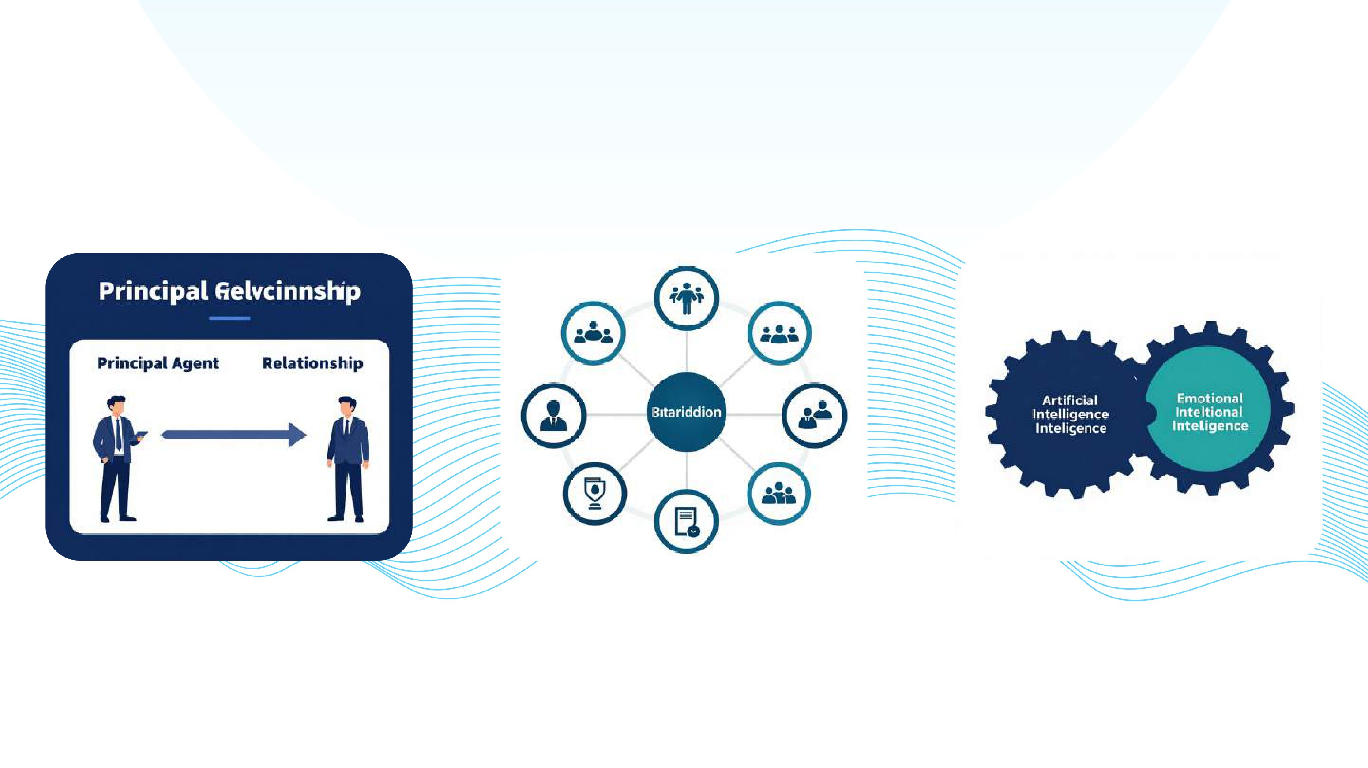
Fondements Théoriques
Théorie de l'Agence & des Parties
Prenantes
Théorie de l'Agence
Théorie des Parties Prenantes
Articulation & Gouvernance Augmentée
Jensen & Meckling (1976) : relation mandant-
mandataire, asymétrie d'information, alignement des
Freeman (1984) : intégration des intérêts multiples (État,
L'IA optimise la transparence et le contrôle (Agence) ;
société civile, entreprises). Légitimité, responsabilité et
l'IE renforce la légitimité et la confiance (Parties
intérêts via mécanismes de contrôle et incitations.
création de valeur partagée en contexte de polycrise
prenantes). Synergie fondamentale pour une
Pertinence : gouvernance des EPES gabonaises.
gabonaise.
gouvernance augmentée efficace.
Notes:
Agence (contrôle, incitations) et parties prenantes (légitimité, confiance) : l'IA outille le contrôle, l'IE travaille la légitimité.

Slide 6
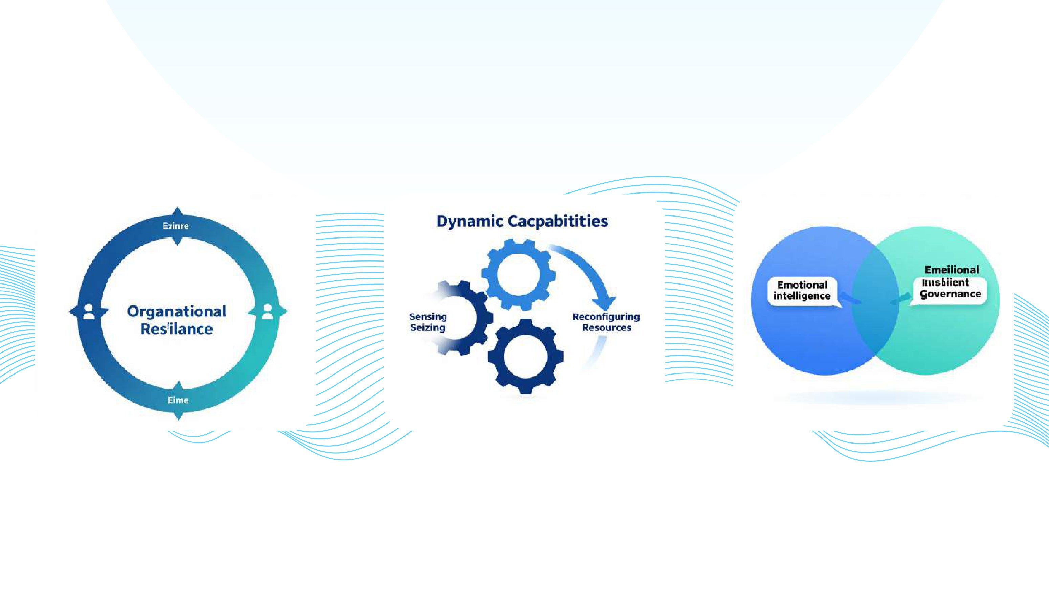
Fondements Théoriques :
Résilience & Capacités Dynamiques
Théorie de la Résilience
Capacités Dynamiques
Articulation avec la Gouvernance Augmentée
Capacité des organisations à absorber les chocs,
Aptitude à reconfigurer, renouveler et intégrer les
L'IA renforce la détection précoce des risques ;
l'intelligence émotionnelle soutient l'adaptation humaine.
s'adapter et se transformer face aux crises.
Fondamentale pour comprendre la gouvernance en
ressources stratégiques. Permet à l'organisation
d'évoluer et d'innover en environnement instable et
Ensemble, elles constituent le socle d'une gouvernance
contexte de polycrise gabonaise.
incertain.
résiliente et agile.
Notes:
Résilience et capacités dynamiques : détecter, absorber, reconfigurer. C'est le pont entre le cadre théorique et le modèle.

Slide 7

Modèle Conceptuel de
Gouvernance Augmentée
Piliers Intégrateurs du Modèle
L'articulation IA–IE constitue le cœur du modèle,
mobilisant données décisionnelles et
compétences relationnelles pour répondre à la
polycrise.
01
02
03
04
Intelligence Artificielle (IA)
Intelligence Émotionnelle (IE)
Capacités Organisationnelles
Parties Prenantes & Contexte
Gabonais
Résultats Attendus de la Gouvernance Augmentée
La gouvernance augmentée produit des effets
mesurables : résilience, performance
décisionnelle et légitimité renforcée au sein des
EPES gabonaises.
01
02
03
04
Résilience institutionnelle
renforcée
Décisions inclusives et éclairées
Performance de gouvernance
améliorée
Légitimité & confiance des
acteurs
Notes:
Modèle conceptuel : quatre piliers, quatre effets attendus. Insister sur « attendus » : le terrain n'est pas clos.

Slide 8
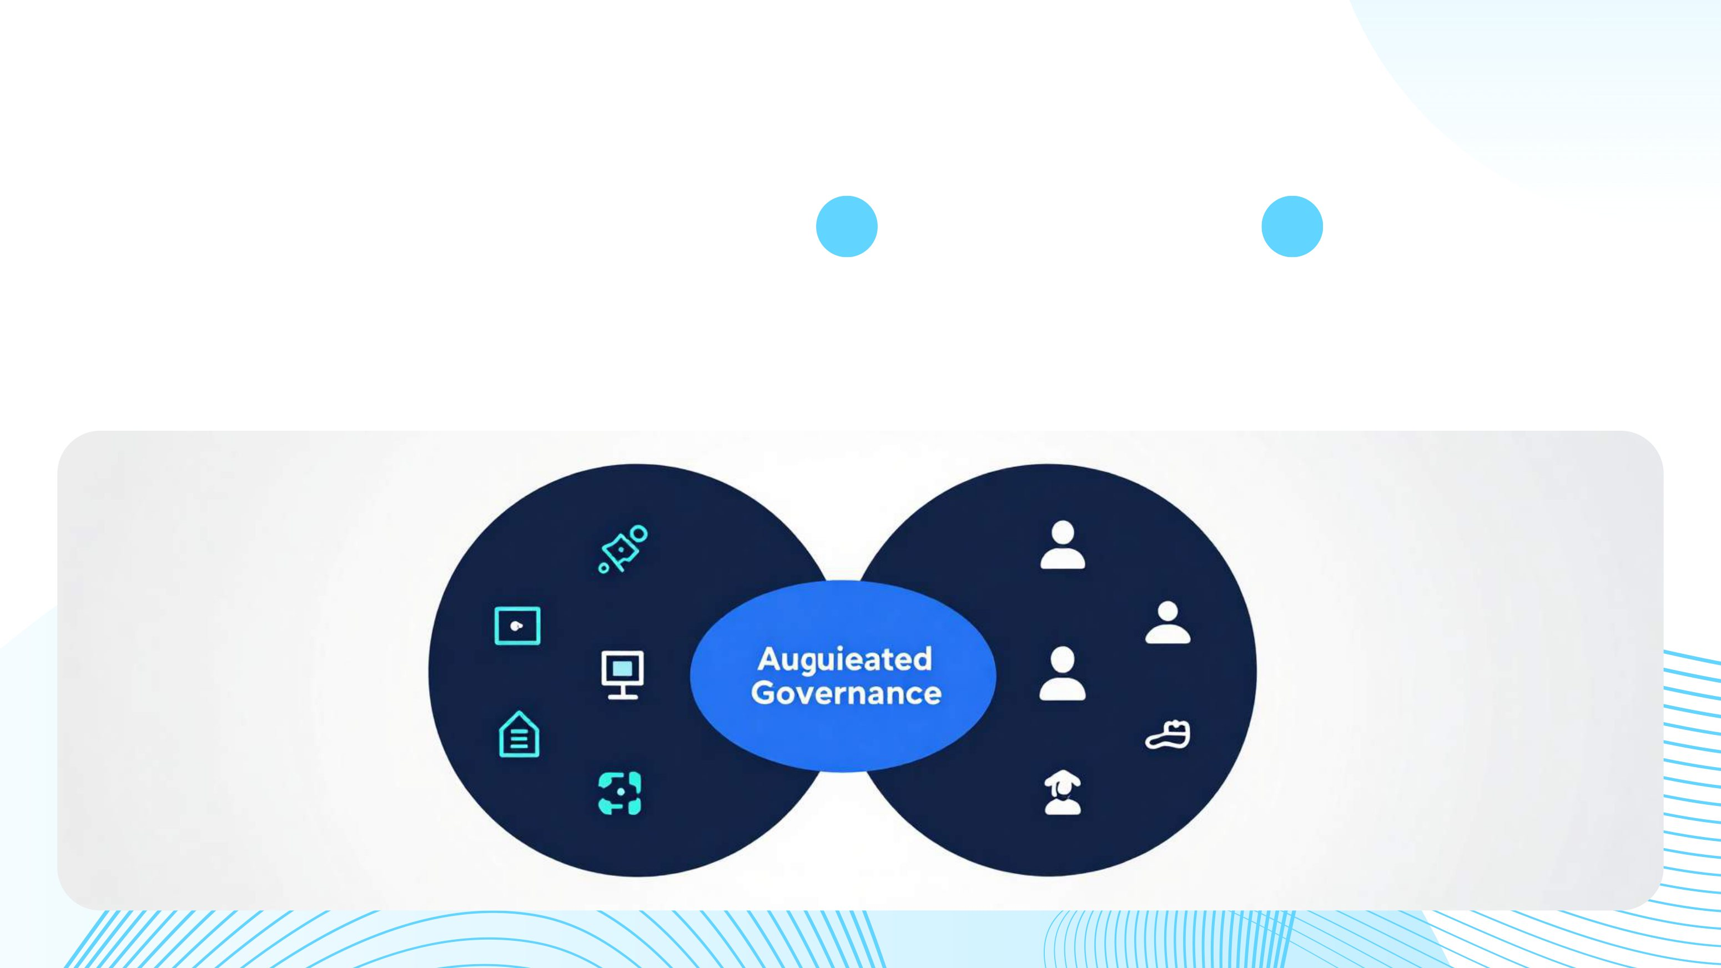
Articulation entre
IA et Intelligence
Émotionnelle
Synergies dans la Gouvernance Augmentée
01
Intelligence Artificielle : analyse prédictive
des données complexes, aide à la décision
algorithmique, détection de signaux faibles et
modélisation des scénarios de crise pour une
gouvernance proactive et éclairée.
02
Intelligence Émotionnelle : empathie, écoute
active, régulation relationnelle et instauration
de la confiance — dimensions humaines
indispensables pour légitimer et incarner les
décisions dans le contexte gabonais de
polycrise.
Notes:
Articulation IA–IE : deux registres complémentaires, jamais substituables.

Slide 9

Les Sept Propositions
de Recherche (P1–P7)
Propositions structurantes de la gouvernance augmentée
01
P1 : L'intégration de l'IA dans les dispositifs de
gouvernance améliore la qualité décisionnelle
en contexte de polycrise.
P2 : L'intelligence émotionnelle des dirigeants
renforce la légitimité et l'adhésion aux
décisions de gouvernance.
02
P3 : L'articulation entre IA et IE génère des
synergies favorisant une gouvernance
augmentée plus résiliente.
P4 : La gouvernance augmentée renforce la
capacité des organisations à absorber et
surmonter les chocs de la polycrise.
03
P5 : L'implication des parties prenantes,
facilitée par les outils IA, améliore la co-
construction des politiques publiques
gabonaises.
P6 : Les capacités dynamiques
organisationnelles sont renforcées par l'usage
combiné de l'IA et de l'IE.
04
P7 : La gouvernance augmentée, intégrant IA
et IE, améliore significativement la performance
globale des institutions gabonaises en situation
de crise multidimensionnelle.
Notes:
Sept propositions, formulées pour être contredites. Si le terrain les infirme, c'est un résultat.

Slide 10

Méthodologie
Qualitative
Étude menée auprès de 5 EPES (établissements privés d'enseignement supérieur) au Gabon, avec 45 participants répartis en trois vagues (15 / 20 / 10).
Méthodes et Outils
01
Entretiens semi-directifs individuels (45 participants) et observations directes en contexte organisationnel gabonais pour capter les dynamiques de décision.
02
Analyse documentaire approfondie (rapports, politiques internes, comptes rendus) et codage thématique
assisté par le logiciel NVivo pour une rigueur analytique accrue.
03
Triangulation des données (entretiens, observations, documents) garantissant la validité interne et la
crédibilité des résultats dans un contexte de polycrise gabonaise.
Notes:
Méthodologie : qualitatif multi-cas. 5 EPES, 45 participants (15 / 20 / 10), triangulation.

Slide 11

Protocole
Méthodologique
Phase de Collecte des Données
Approche qualitative multi-
méthodes : entretiens,
observations et documents
constituent les trois sources
primaires de données.
01
02
03
04
Accès au terrain &
sélection des 5 EPES
Entretiens semi-directifs
(45 participants)
Observations directes
& analyse
documentaire
Retranscription &
préparation des
corpus
Phase d'Analyse et Validation
Rigueur analytique assurée par la
triangulation des données et la
validation inter-chercheurs via
NVivo.
01
02
03
04
Codage thématique
avec NVivo
Analyse thématique &
catégorisation
Triangulation des
sources et méthodes
Interprétation &
validation des résultats
Notes:
Protocole : collecte, puis analyse et validation. Assumer le terrain en contexte de polycrise.

Slide 12

Contributions
Scientifiques
Apports à la connaissance académique
01
Nouveau concept de gouvernance
augmentée intégrant IA et IE dans un
contexte de polycrise, comblant un vide
théorique dans la littérature africaine sur
la gouvernance.
02
Modélisation inédite de l'articulation
entre intelligence artificielle et
intelligence émotionnelle comme leviers
complémentaires de la décision
publique et organisationnelle.
03
Enrichissement des théories mobilisées
(Agence, Parties prenantes, Résilience,
Capacités dynamiques) par leur
application croisée au contexte
gabonais de polycrise.
04
Avancées méthodologiques via l'usage
de NVivo en contexte africain et la
triangulation multi-sources, offrant un
protocole reproductible pour les
recherches qualitatives en gouvernance.
Notes:
Contributions scientifiques : elles restent conditionnelles jusqu'à l'analyse.

Slide 13

Contributions
Managériales
Aide à la Décision Augmentée
Amélioration des Pratiques Managériales
Adaptation & Coordination Institutionnelle
Intégration d'outils IA pour soutenir les décideurs
Renforcement des compétences en intelligence
émotionnelle des managers publics : leadership
adaptatif, gestion des parties prenantes et pilotage
Cadre opérationnel favorisant la coordination inter-
institutionnelle, l'agilité organisationnelle et la résilience
gabonais : tableaux de bord intelligents, alertes
prédictives et recommandations contextualisées en
managériale face aux crises multidimensionnelles au
situation de polycrise.
humain de la gouvernance augmentée.
Gabon.
Notes:
Contributions managériales : outils de décision, compétences IE, coordination institutionnelle.

Slide 14

Contributions
Sociétales
Apports pour la Société Gabonaise
01
Renforcement de la résilience sociétale : la
gouvernance augmentée offre des
mécanismes collectifs d'adaptation et de
réponse aux crises, consolidant la capacité
des communautés à surmonter les chocs
de la polycrise gabonaise.
02
Gouvernance citoyenne et inclusion :
l'articulation IA–IE favorise la confiance
institutionnelle, l'inclusion des parties
prenantes marginalisées et une meilleure
réponse collective, renforçant ainsi la
légitimité démocratique au Gabon.
Notes:
Contributions sociétales : résilience collective et inclusion.

Slide 15
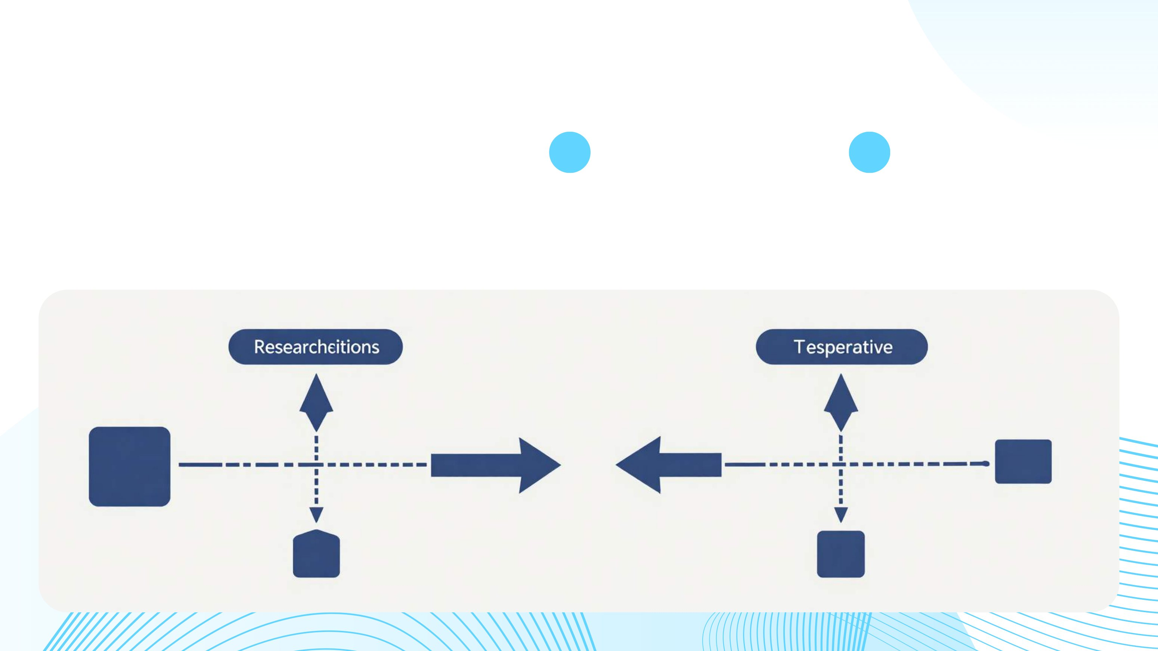
Limites et
Perspectives
Portée et prolongements de la recherche
01
Limites identifiées : échantillon restreint à
5 EPES gabonaises, accès terrain limité
en contexte de polycrise, subjectivité
inhérente aux entretiens qualitatifs,
transférabilité contextuelle restreinte.
02
Perspectives : élargissement comparatif
(Afrique centrale), validation quantitative,
études longitudinales post-crise,
intégration de nouveaux indicateurs IA et
IE dans les modèles de gouvernance.
Notes:
Limites et perspectives : les énoncer soi-même désarme la question du jury.

Slide 16

Conclusion
Synthèse de la thèse
La gouvernance augmentée, articulant IA et intelligence émotionnelle, offre une réponse
inédite et structurée aux défis de la polycrise gabonaise.
Points Clés et Ouverture
01
Originalité scientifique : la thèse propose un modèle conceptuel intégré, inédit dans le
contexte africain, articulant IA, IE et gouvernance en situation de crise multidimensionnelle.
02
Articulation IA–IE : la complémentarité entre intelligence artificielle et intelligence
émotionnelle constitue le cœur du dispositif de gouvernance augmentée proposé par cette
recherche.
03
Réponse à la polycrise : les sept propositions de recherche offrent un cadre opérationnel
pour renforcer la résilience institutionnelle et managériale dans le contexte gabonais.
04
Perspectives futures : cette recherche ouvre des pistes d'approfondissement comparatif en
Afrique subsaharienne et invite à prolonger l'étude vers des applications empiriques plus
larges.
Notes:
Conclusion : trois idées, puis s'arrêter.

Slide 17

Bibliographie
Sélective
Sélection des références théoriques et méthodologiques fondatrices de
cette recherche doctorale. Liste à compléter avant la soutenance finale.
Références Clés
01
Jensen & Meckling (1976) ; Freeman (1984) ; Teece et al. (1997) — Théories
de l'agence, parties prenantes et capacités dynamiques.
02
Goleman (1995) ; Russell & Norvig (2021) ; Mayer & Salovey (1997) —
Intelligence émotionnelle et intelligence artificielle en gouvernance.
03
Miles & Huberman (2003) ; Yin (2018) ; Creswell (2014) — Méthodologie
qualitative, étude de cas et analyse thématique avec NVivo.
Notes:
Bibliographie : les pères fondateurs et les auteurs de méthode, pas une liste exhaustive.

Slide 18

Merci pour votre attention !
Contact du Doctorant
contact@upl-gabon.com
+241 02 62 19 78
Libreville, Gabon
Remerciements au Professeur Valax et aux
membres du jury. Vos questions sont les
bienvenues.
Notes:
Remercier le jury, s'arrêter, laisser venir les questions.

